Slide 1
Šmartinska cesta – Kodrova ulica
Prej
Potem

Slide 2
Šmartinska cesta
Prej
Potem

Slide 3
Šmartinska cesta
Prej
Potem

Slide 4
Šmartinska cesta
Prej
Potem

Slide 5
Šmartinska cesta
Prej
Potem

Slide 6
Šmartinska cesta
Prej
Potem

Slide 7
Šmartinska cesta
Prej
Potem

Slide 8
Šmartinska cesta
Prej
Potem

Slide 9
Šmartinska cesta
Prej
Potem

Slide 10
Šmartinska cesta
Prej
Potem

Slide 11
Zaloška cesta
Prej
Potem

Slide 12
Zaloška cesta
Prej
Potem

Slide 13
Zaloška cesta
Prej
Potem

Slide 14
Zaloška cesta - Archinetova
Prej
Potem

Slide 15
Tržaška cesta
Prej
Potem

Slide 16
Litijska cesta
Prej
Potem

Slide 17
Litijska cesta
Prej
Potem

Slide 18
Litijska cesta
Prej
Potem

Slide 19
Litijska cesta
Prej
Potem

Slide 20
Litijska cesta
Prej
Potem

Slide 21
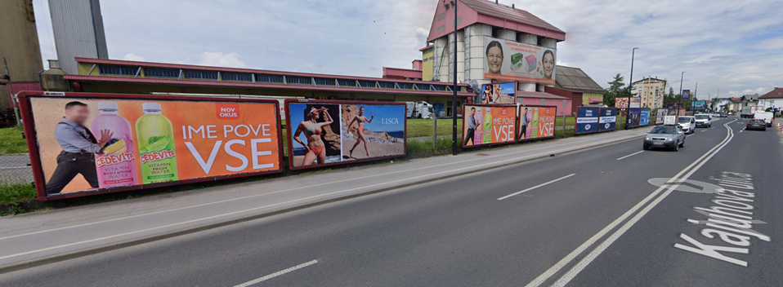
Kajuhova cesta
Prej
Potem

Slide 22
Trg mladinskih delovnih brigad
Prej
Potem

Slide 23
Dunajska cesta
Prej
Potem

Slide 24
Clevelandska cesta
Prej
Potem

